Slide 1

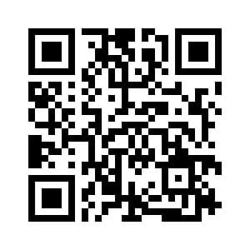
Deine
Stimme zählt!
Es sind wieder
Hochschulwahlen
vom 21.07 - 23.07.2026 um 16 Uhr
StuRa
Senat
Infos zu den Kandiat*innen auf der VS Website oder im KuCa!
Fakultätsrat

